Slide 1
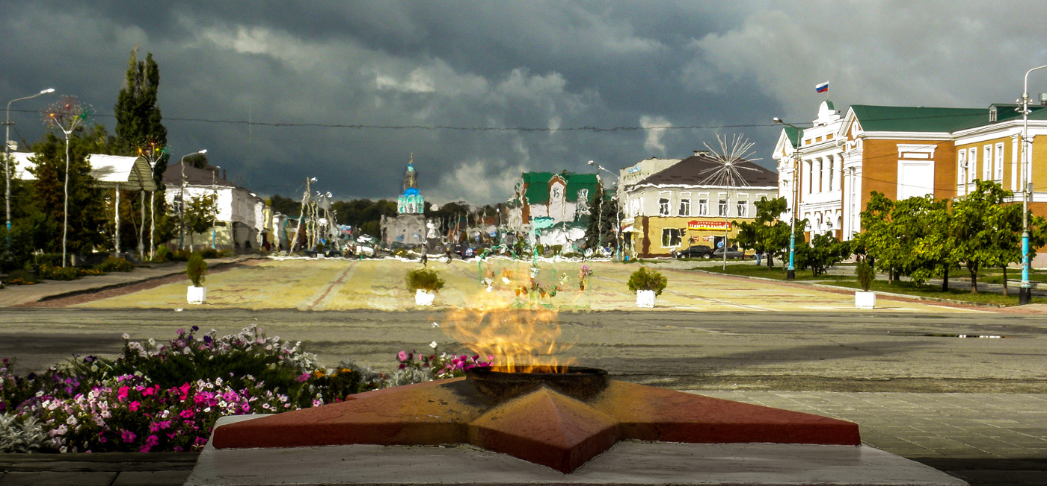
Отчет об исполнении бюджета городского поселения город Усмань Усманского муниципального района Липецкой области Российской Федерации за 2020 год для граждан
город Усмань
2021 год

Slide 2
ЧТО ТАКОЕ ОТЧЕТ ОБ ИСПОЛНЕНИИ БЮДЖЕТА
Отчет об исполнении бюджета содержит данные об исполнении бюджета по доходам, расходам и источникам финансирования дефицита бюджета в соответствии с бюджетной классификацией Российской Федерации.
Годовой отчет об исполнении бюджета рассматривается и утверждается Советом депутатов городского поселения город Усмань.
В отчете об исполнении бюджета указывается сколько и каких доходов поступило в бюджет за год и куда эти денежные средства были израсходованы.
«Бюджет для граждан» нацелен на фи

Slide 3
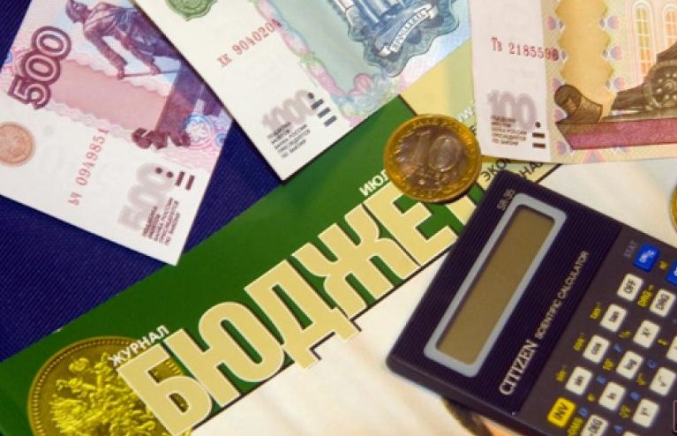
БЮДЖЕТ
Со старонормандского buogette – сумка, кошелёк
Бюджет – это план доходов и расходов на определенный период.
Для выполнения своих задач государству
(публично-правовым образованиям) необходим бюджет,
который формируется за счет сбора налогов
и других платежей, направляемых на финансирование
бюджетных расходов.

Slide 4
ВИДЫ БЮДЖЕТОВ

Slide 5
ОСНОВНЫЕ ПАРАМЕТРЫ БЮДЖЕТА
Доходы – Расходы = Дефицит (Профицит)
Доходы Расходы Доходы Расходы
Дефицит
(расходы больше доходов)
(-)
Профицит (доходы больше расходов)
(+)
При превышении расходов над доходами принимается решение об источниках покрытия дефицита.
При превышении доходов над расходами принимается решение, как их использовать

Slide 6
ДОХОДЫ И РАСХОДЫ БЮДЖЕТА

Slide 7
ДОХОДЫ И РАСХОДЫ БЮДЖЕТА

Slide 8
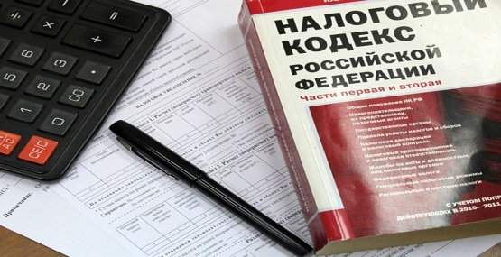
ВИДЫ НАЛОГОВЫХ ДОХОДОВ
Под налогом понимается обязательный, индивидуально безвозмездный платеж, взимаемый с организаций и физических лиц в форме отчуждения принадлежащих им на праве собственности, хозяйственного ведения или оперативного управления денежных средств в целях финансового обеспечения деятельности государства и (или) муниципальных образований.

Slide 9
ЭФФЕКТИВНОСТЬ БЮДЖЕТНЫХ РАСХОДОВ - это достижение наилучшего результата с использованием определенного бюджетом объема средств.
Основные задачи по повышению эффективности бюджетных расходов:
1) повышение эффективности и результативности имеющихся инструментов программно-целевого управления и бюджетирования;
2) создание условий для повышения качества предоставления муниципальных услуг;
3) повышение эффективности процедур проведения муниципальных закупок;
4) совершенствование процедур предварительного и последующего контроля,
в том числе уточнение порядка и содержания мер принуждения к нарушениям в финансово-бюджетной сфере;
5) обеспечение широкого вовлечения граждан в процедуры обсуждения и принятия конкретных бюджетных решений, общественного контроля их эффективности и результативности.

Slide 10
Бюджет городского поселения город Усмань 2020год (тыс. руб.)
Наименование показателей | Плановые показатели | Фактическое исполнение | Процент исполнения
ДОХОДЫ | 258695,0 | 262792,7 | 101,6
РАСХОДЫ | 266964,6 | 248447,0 | 93,1
Дефицит (-) Профицит (+) | -8269,6 | 14345,7 | -

Slide 11
Доходы бюджета городского поселения город Усмань 2020 год (тыс. руб.)

Slide 12
Исполнение доходов бюджета за 2020 год (тыс. руб.)
Наименование показателей | Уточненный годовой план, тыс. руб. | Исполнено, тыс. руб. | Процент исполнения к годовому плану, %
Налоговые и неналоговые доходы | 70209,6 | 80444,8 | 114,6
Налоговые доходы | 68004,6 | 77651,9 | 114,2
Налог на доходы физических лиц | 24657,0 | 25530,0 | 103,5
Доходы от уплаты акцизов | 10055,6 | 9871,3 | 98,2
Налоги на совокупный доход | 18509,0 | 24175,8 | 130,6
Налоги на имущество | 14783,0 | 18074,8 | 122,3
Неналоговые доходы | 2205,0 | 2792,9 | 126,7
Доходы от использования имущества, находящегося в государственной и муниципальной собственности | 1680,0 | 2166,2 | 128,9
Доходы от продажи материальных и нематериальных активов | 525,0 | 319,8 | 60,9

Slide 13
Исполнение доходов бюджета за 2020 год (тыс. руб.)
Доходы от оказания услуг и компенсации затрат государства | - | 42,4 | -
Штрафы, санкции, возмещение ущерба | - | 224,5 | -
Прочие неналоговые доходы | - | 40,0 | -
Безвозмездные поступления | 188485,4 | 182347,9 | 96,7
Итого | 258695,0 | 262792,7 | 101,6

Slide 14
Межбюджетные трансферты-основной вид безвозмездных перечислений Межбюджетные трансферты-это денежные средства, перечисляемые из одного бюджета бюджетной системы Российской Федерации другому
Виды межбюджетных трансфертов | Определение
Дотации (от лат. «Dotatio»-дар, пожертвование) | Предоставляются без определения конкретной цели их использования
Субвенции (от лат. «Subvenire»-приходить на помощь | Предоставляются на финансирование «переданных» другим публично-правовым образованиям полномочий
Субсидии (от лат. «Subsidium»-поддержка) | Предоставляются на условиях долевого софинансирования расходов других бюджетов

Slide 15
Безвозмездные поступления в бюджет городского поселения город Усмань за 2020 год (тыс. руб.)
Безвозмездные поступления | План | Факт | Исполнено, %
Безвозмездные поступления, всего | 188485,4 | 182347,9 | 96,7
Из них: Дотации | 37387,4 | 37387,4 | 100,0
Субсидии | 150461,8 | 137837,2 | 91,6
Прочие безвозмездные поступления | 636,2 | 9006,2 | -
Возврат остатков субсидий | - | -1882,9 | -

Slide 16
Расходы бюджета городского поселения город Усмань 2020 год (тыс. руб.)

Slide 17
Исполнение муниципальных программ за 2020 год
Наименование программы | Утвержденный план тыс. руб. | Кассовый расход тыс. руб. | % исполнения
Развитие социальной сферы городского поселения город Усмань Усманского муниципального района Липецкой области Российской Федерации на 2020-2024 годы | 19014,8 | 18528,3 | 97,4
Обеспечение населения городского поселения город Усмань Усманского муниципального района Липецкой области Российской Федерации качественным жильем, инфраструктурой и услугами ЖКХ на 2020-2024 годы | 187657,8 | 170685,2 | 91,0
Обеспечение общественной безопасности населения и территории городского поселения город Усмань Усманского муниципального района Липецкой области Российской Федерации на 2020-2024 годы | 1175,5 | 1175,5 | 100
Повышение эффективности деятельности органов местного самоуправления городского поселения город Усмань Усманского муниципального района Липецкой области Российской Федерации на 2020-2024 годы | 17762,9 | 16733,4 | 94,2
АПК (аппаратно-программный комплекс) «Безопасный город на 2020-2024 годы» | 721,7 | 721,7 | 100
Формирование современной городской среды городского поселения город Усмань Усманского муниципального района Липецкой области Российской Федерации на 2020-2024 годы | 35210,9 | 35210,9 | 100
ИТОГО | 261543,6 | 243055,0 | 92,9

Slide 18
Сведения о расходах бюджета городского поселения город Усмань по разделам бюджетной классификации за 2020 год
Наименование разделов бюджетной классификации | Уточненный годовой план 2020г., тыс. руб. | Исполнено за 2020г., тыс. руб. | Процент исполнения к годовому плану, %
Общегосударственные вопросы | 23831,0 | 22577,3 | 94,7
Национальная безопасность и правоохранительная деятельность | 1897,2 | 1897,2 | 100
Национальная экономика | 98126,1 | 95265,6 | 97,1
Жилищно-коммунальное хозяйство | 123516,2 | 109435,2 | 88,6
Культура, кинематография | 14527,8 | 14527,8 | 100
Социальная политика | 4706,7 | 4480,9 | 95,2
Физическая культура и спорт | 350,0 | 256,4 | 73,3
Обслуживание государственного и муниципального долга | 9,6 | 6,6 | 68,7
ВСЕГО РАСХОДОВ | 266964,6 | 248447,0 | 93,1

Slide 19
КОНТАКТНАЯ ИНФОРМАЦИЯ
Отдел финансов и экономики администрации города Усмани Липецкой области
Адрес: 399373, Липецкая область, г. Усмань, ул. Ленина, 40
Телефон: 8 (47472) 2-23-02
Факс: 8 (47472) 2-23-02
Е-mail: 1219@usman.lipetsk.ru

